Slide 1

大作业简述
pytorch框架使用及代码阅读相关
汇报人：曹续生 汇报时间：2022年10月17日

Slide 2
CONTENT
目录
01
Pytorch安装
02
数据预处理
Pytorch installation
Data preprocessing
03
代码阅读
04
问题处理
Code reading
Trouble shooting

Slide 3
1
Pytorch安装
Pytorch installation

Slide 4
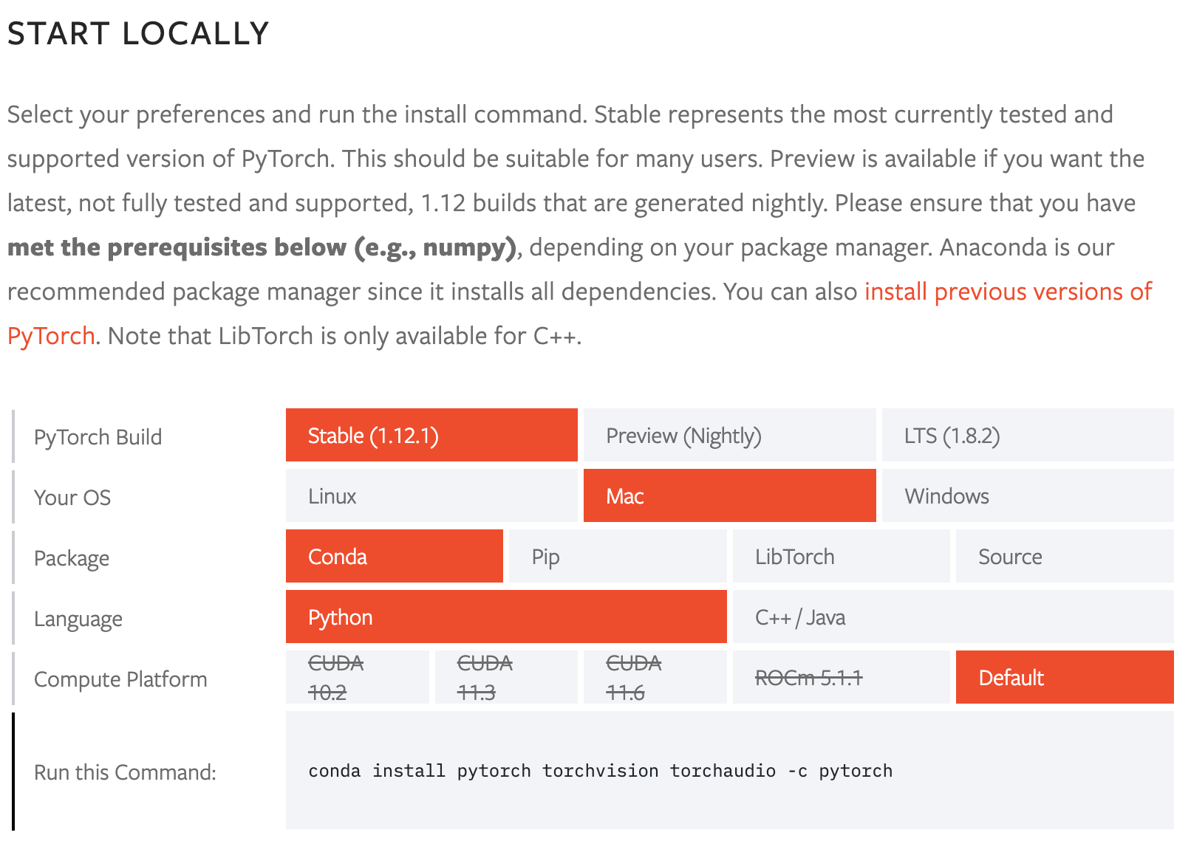
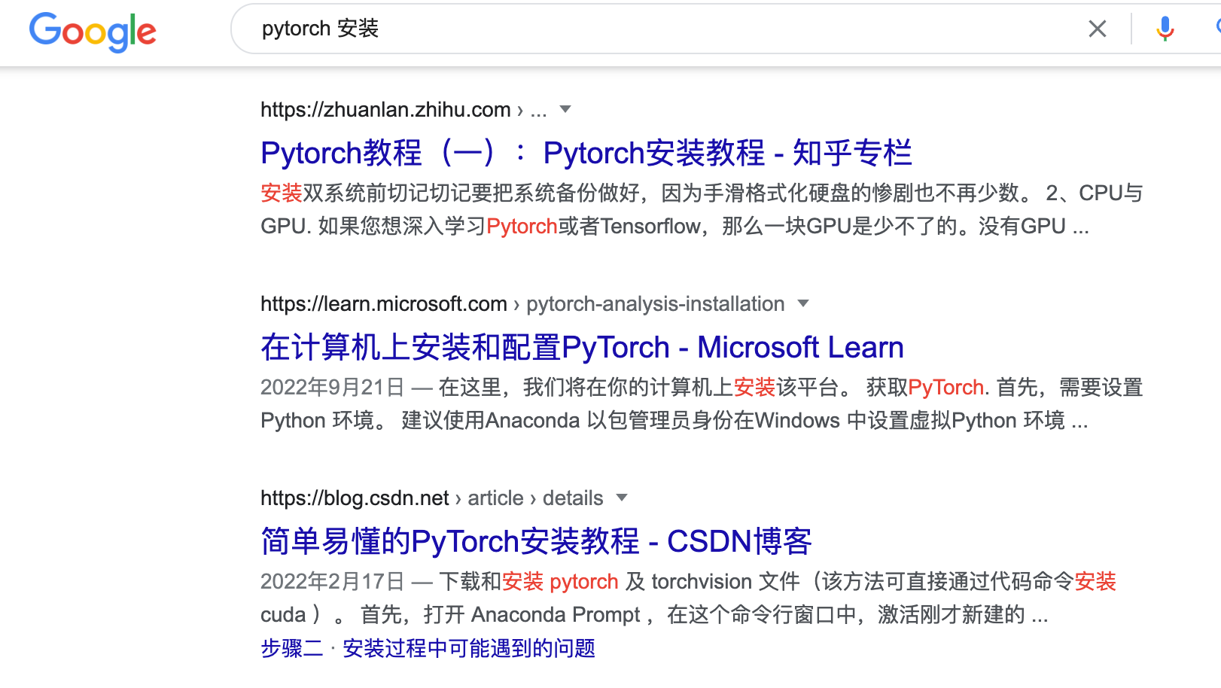
Pytorch 安装
Pytorch installation
https://pytorch.org/get-started/locally/

Slide 5
2
数据预处理
Data preprocecing

Slide 6
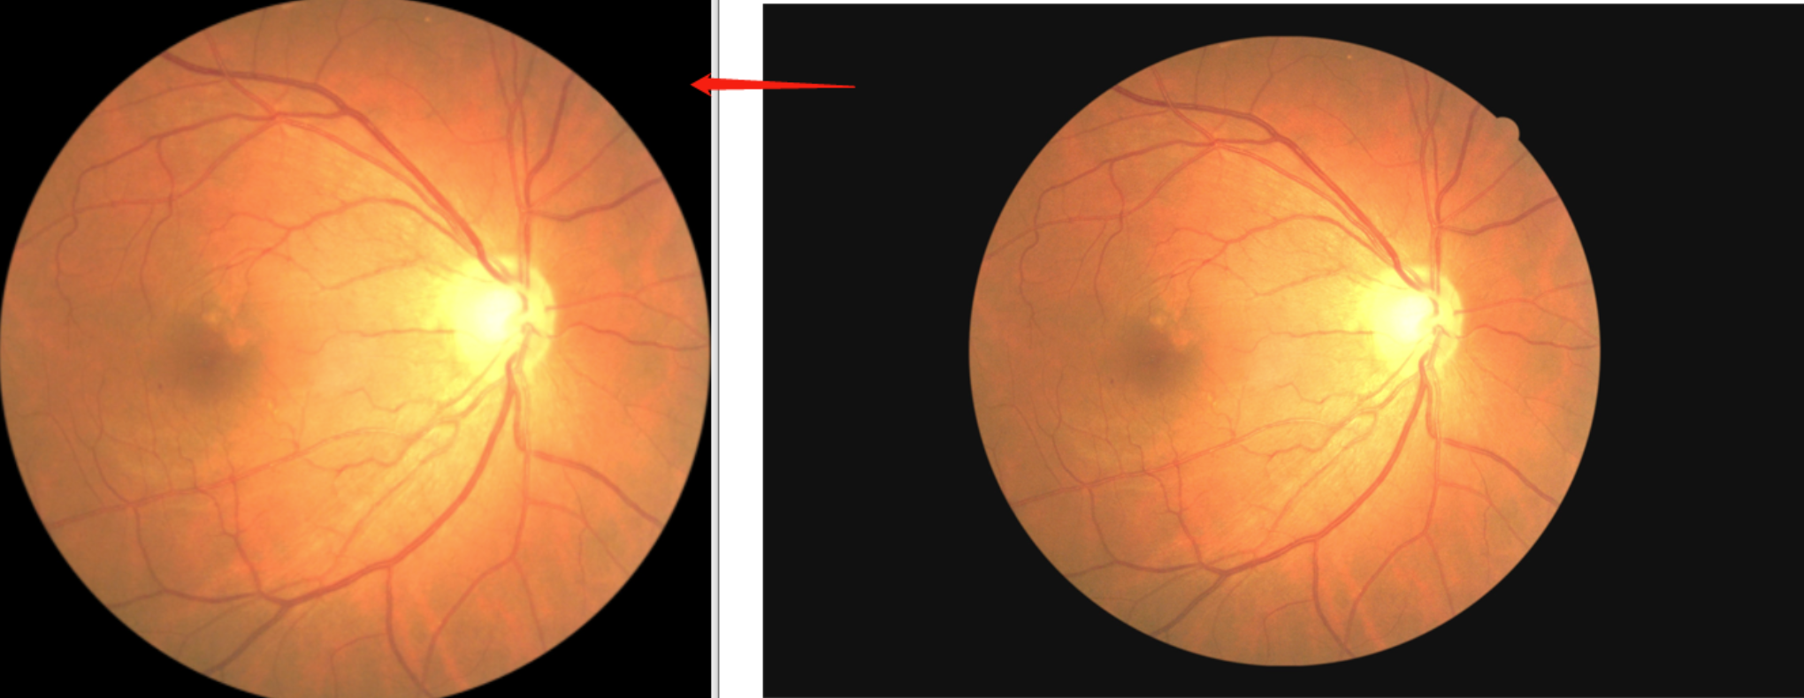
数据预处理
Data preprocessing
https://github.com/NKUhealong/CABnet
train=ImageDataGenerator(horizontal_flip=True,vertical_flip=True,rotation_range=90)
import torchvision.transforms as transforms

Slide 7
3
代码阅读
Code reading

Slide 8
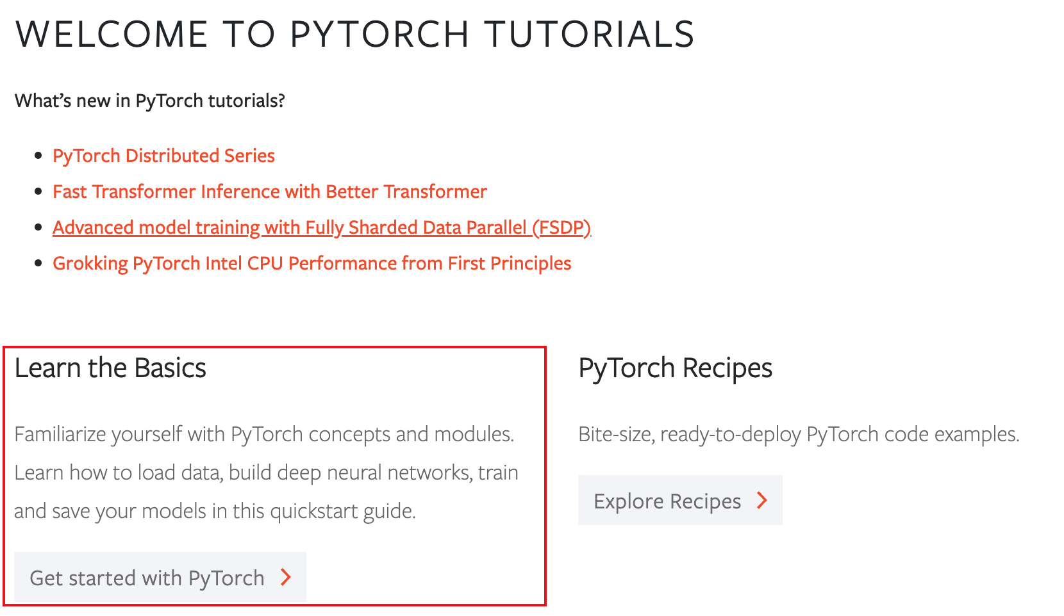
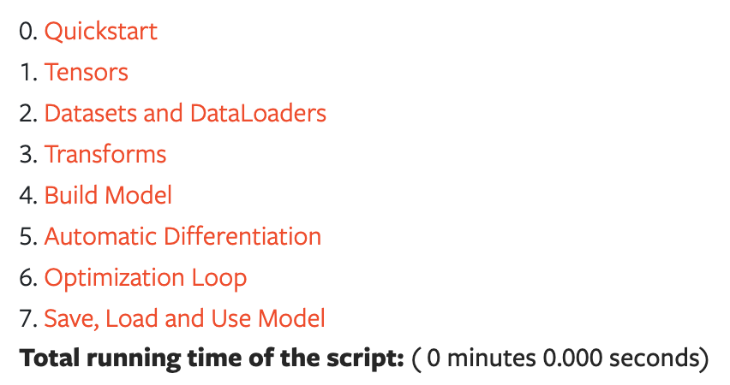
代码阅读
Code reading
https://pytorch.org/tutorials/

Slide 9
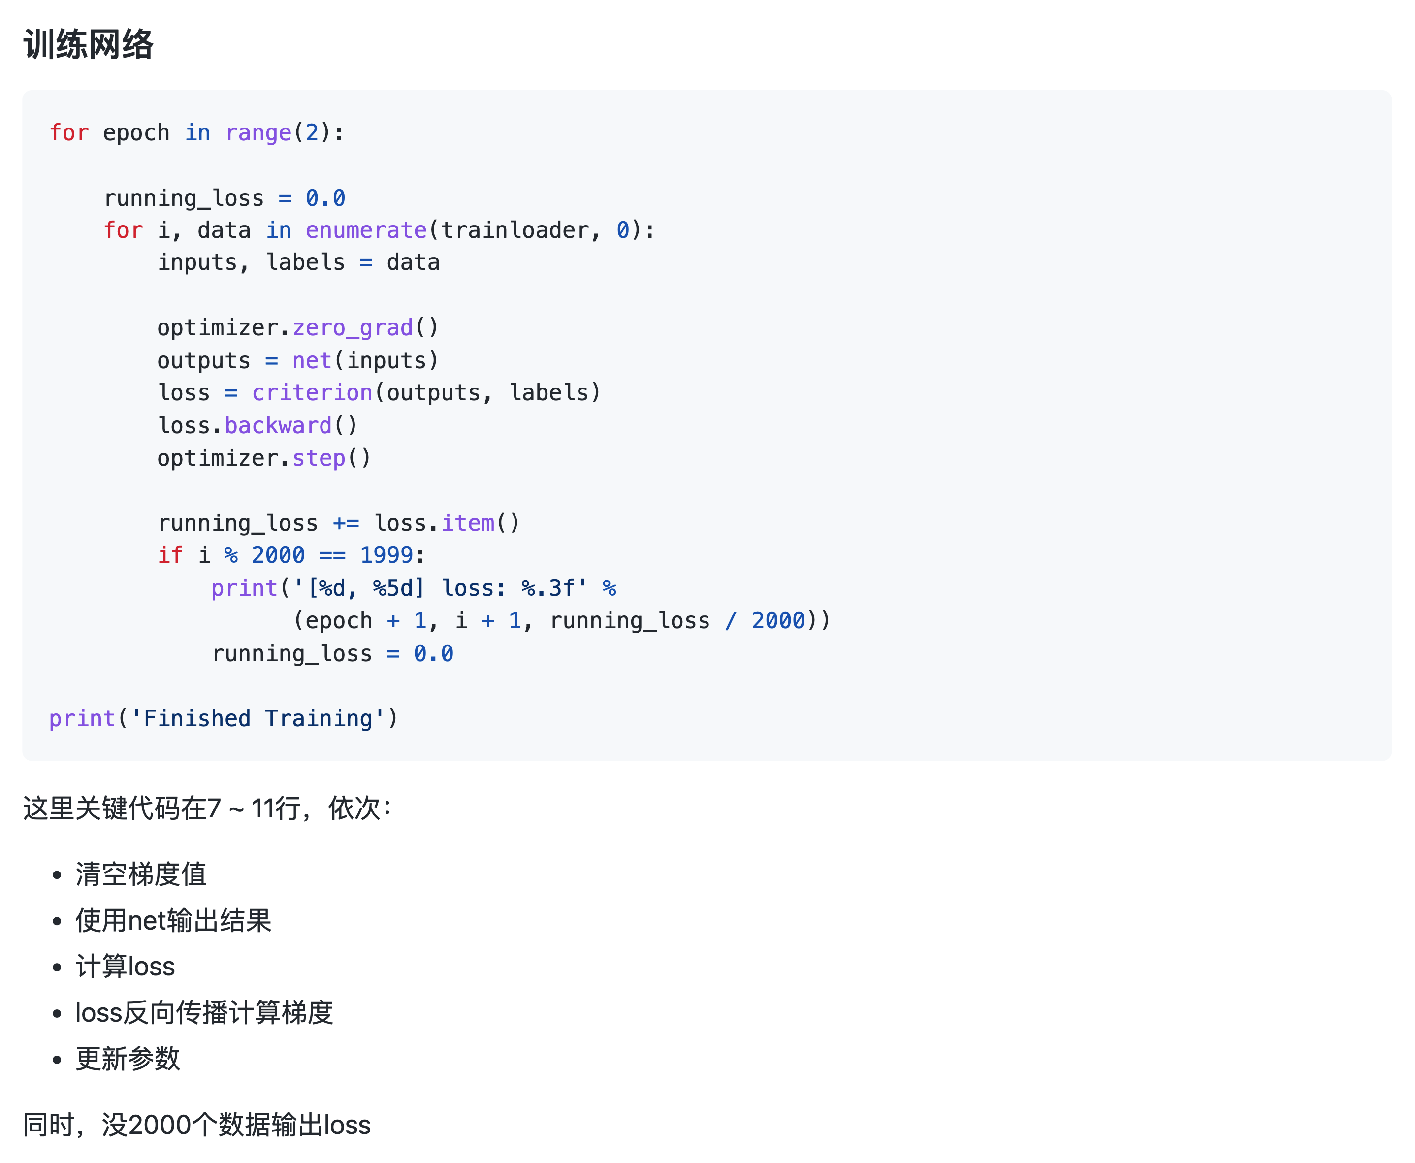
代码阅读
Code reading
https://github.com/DoubleClass/DeepLearning

Slide 10
4
问题处理
Trouble shooting

Slide 11
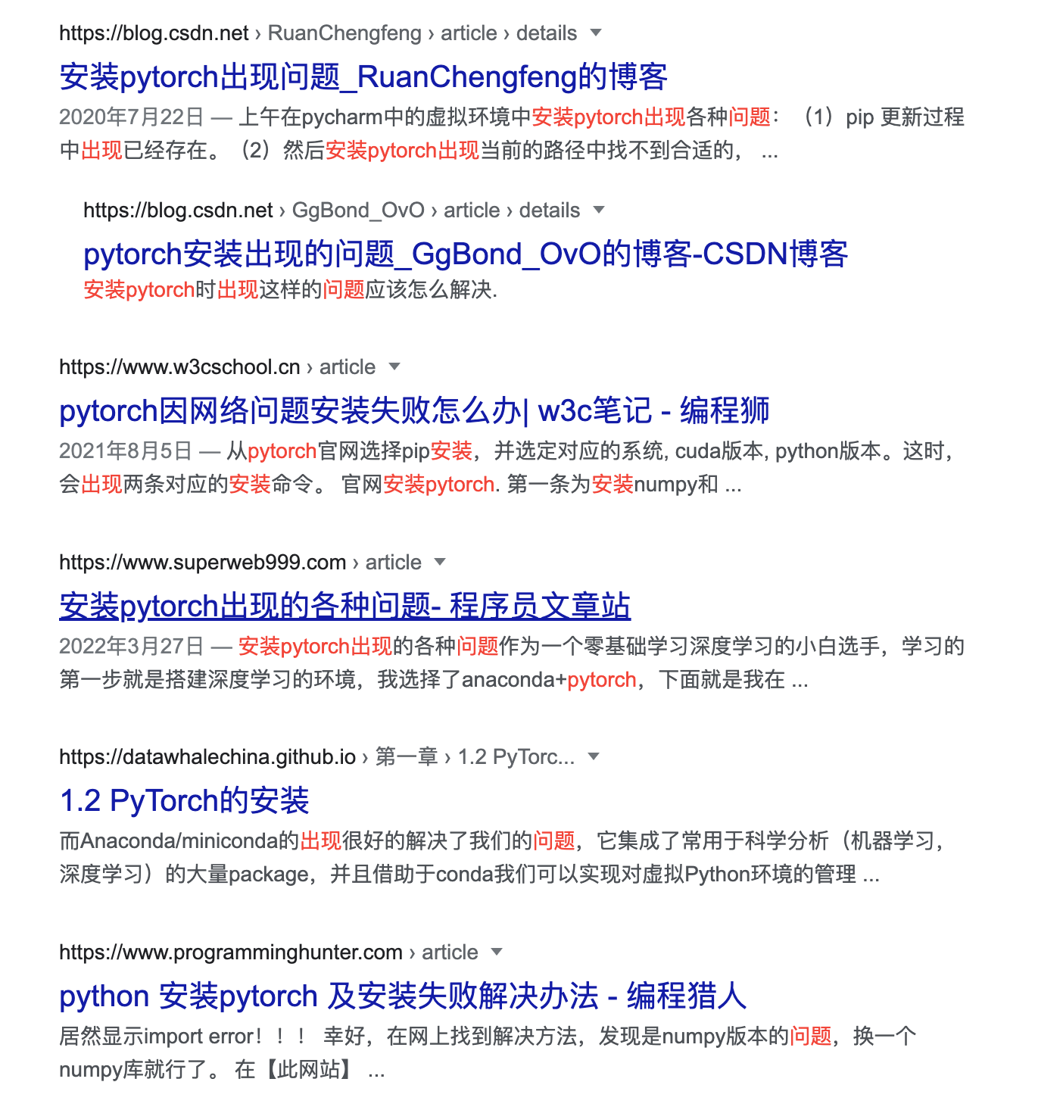
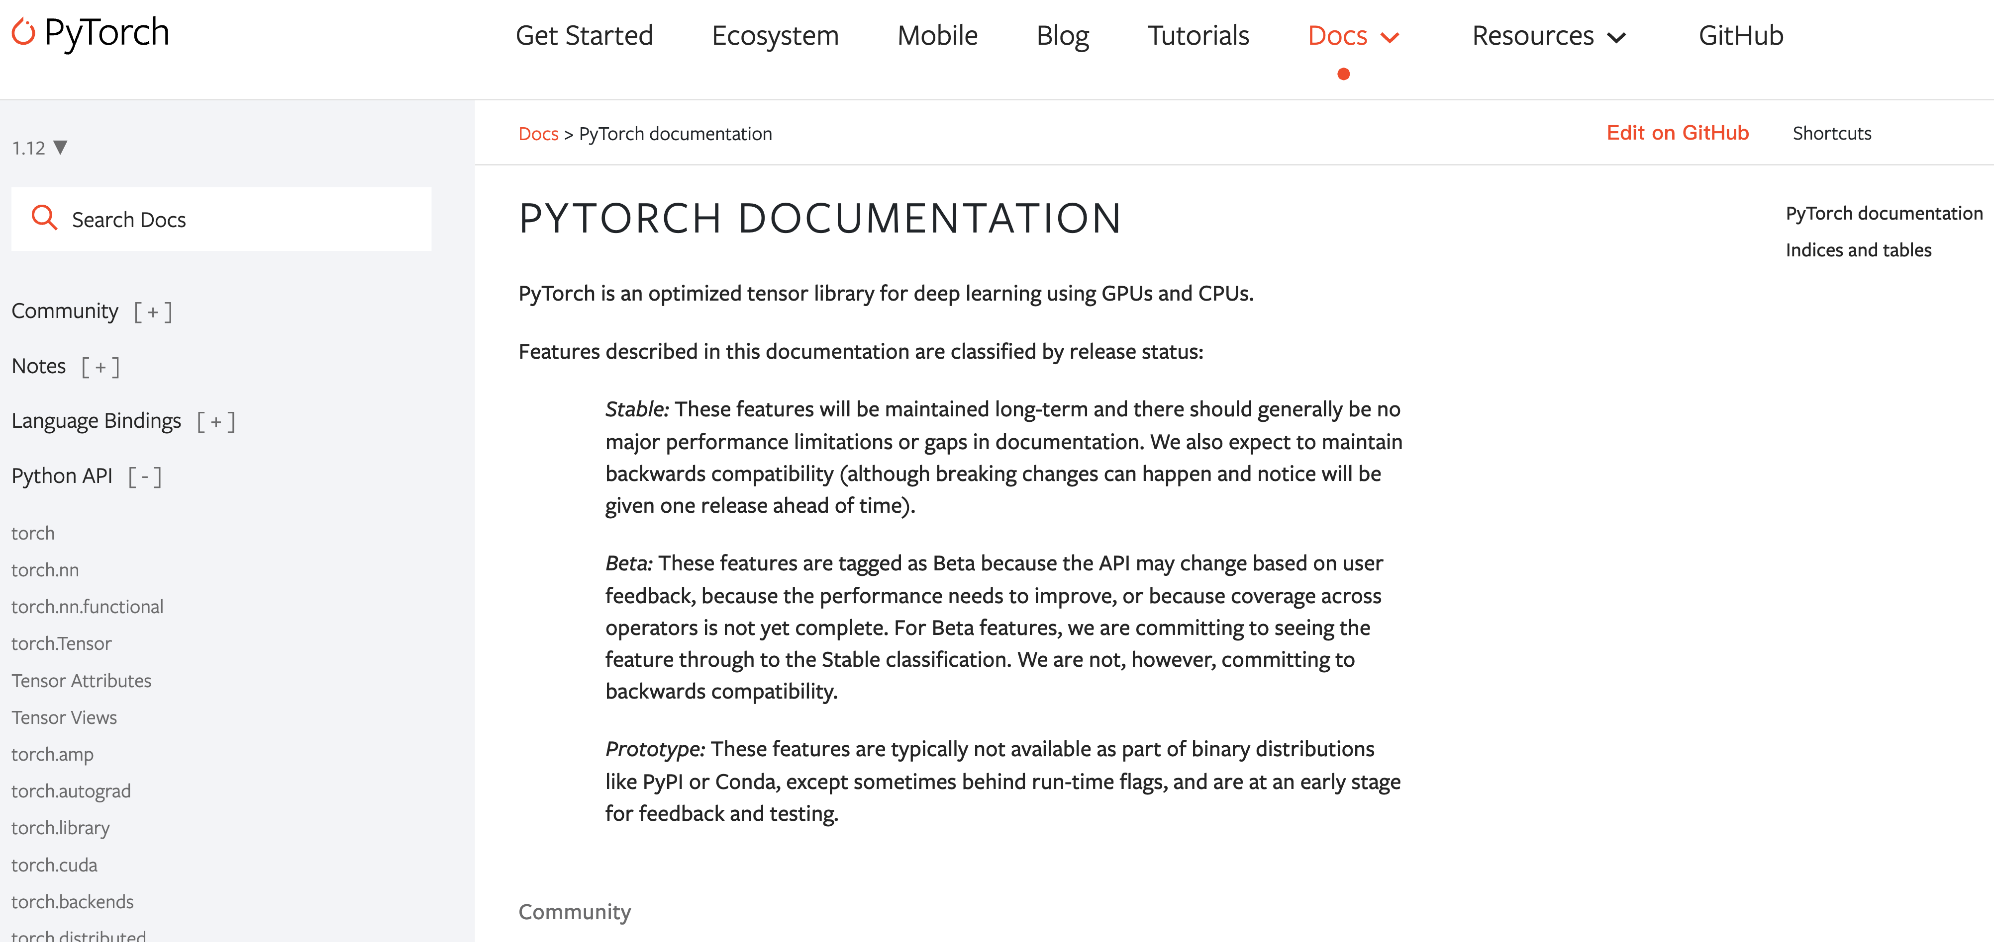
问题处理
Trouble shooting
Import pdb; pdb.set_trace()

Slide 12
谢谢

